Slide 1
El Bildungsroman femenino en las obras de Rosario Castellanos y Elena Poniatowska
Margarita L. Chavez Escobar
WLC 400
Spring 2014
Advisors: Dr. Donaldo Urioste & Dr. Maria Zielina
Notes:
Mi nombre es Margarita Chavez Escobar. Hoy estare presentando mi tesina, la cual lleva por titulo El Bildungsroman femenino en las obras de Rosario Castellanos y Elena Poniatowska.

Slide 2
Abstracto
El propósito de este ensayo es definir tanto como identificar el Bildungsromanfemenino en México. Para ello, examino el desarrollo de este género literario, y comento las teorías y tendencias literarias que se asocian con él. Después de mi explicación de esta especia de narrativa comento y hago un análisis de dosbildungsróman femininos mexicanos: Rito de iniciación (1969) de Rosario Castellanos, y Hasta no verte Jesus mio (1969) de Elena Poniatowska. Me enfoco en los personajes principales de estas novelas, Cecilia Rojas y Jesusa Palancares, para mostrar las características del bildungsróman en cada novela. De igual manera, hago una comparación y contraste del desarrollo psicológico y la madurez de cada personaje dentro de los estándares del Bildungsroman femenino
Notes:
El propósito de este ensayo es definir tanto como identificar el Bildungsroman femenino.
Para ello examino el dasarrollo de este género literario y comento las teorías y tendencias literarias que se asocian con el
También hago un análisis de 2 Bildungsromans femeninos encontrados en las novelas de Rosario Castellanos Rito de iniciación y Elena Poniatowska Hasta no verte Jesus mio
Me enfoco en los personajes principales de estas novelas (Cecilia Rojas y Jesusa Palancares) para mostrar las características del Bildungsroman femenino en cada una de las respectivas obras.

Slide 3
Agenda
El Bildungsroman
El Bildunngsroman femenino
El Bildungsroman femenino en la literatura mexicana
Rosario Castellanos & Elena Poniatowska
Análisis literario Rito de iniciacion
Argumento
La Cecilia cautiva
El Camino a la libertad de Cecilia
La Cecilia autonoma
La realizacion del Bildungsroman femenino en Cecilia
Conclusión
Bibliografia
Notes:
En esta presentacion me dirigire primero a describir el origen del termino literario del Bildungsroman para posteriormente hacer mencion del concepto del Bildunsroman femenino y las caracteristicas del mismo.
Despues hablare un poco del Bildunsroman dentro de la literatura mexicana haciendo mencion de las escritoras mexicanas Rosario Castellanos y Elene Poniatowska
Tambien agragare un analisis literario de la Novela de Rosario Castellanos Rito de iniciacion, enfocandome particularmente en el desarrollo y la liberacion del personaje principal; Cecilia Rojas
Finalmente, hare una conclusion de mi presentacion y mostrare una lista de las referencias usadas para realisacion de este trabajo.

Slide 4
El Bildungsroman
El concepto origino dentro de la burguesía alemana.
La palabra proviene de la combinación de bildung (educación) y roman (novela)
Whilhem Dilthey (1870): “novelas que enseñan el desarrollo del ser humano en diversas etapas de su vida, forma y época”
Notes:
El concepto origino dentro de la Burguesia alemana y fue resivido de una manera muy positiva tomando gran popularidad dentro de la literatura del pais por varios años
La palabra probiene de la combinacion de bildung (educacion) y roman (novela)
Lo cual complementa la definicion general otorgada a dicho concepto
Fue el filósofo aleman Whilhem Dilthey quien en 1870 da la primera definición oficial del término, catalogándolo como: "novelas que enseñan el desarrollo del ser humano en diversas etapas de su vida, forma y época”

Slide 5
El Bildungsroman femenino
Reconocido durante los años 70
Creado para describir como la mujer con el mundo efímero en el proceso de su desarrollo personal.
Trata de desafiar los factores de la sociedad que han marginado a la mujer en diversas formas dando el poder para que ellas se rebelen y logren sobrevivir o los realicen los cambios necesatios para su propio beneficio
El propósito principal del Bildungsroman femenino se enfoca en brindarle a la protagonista su autonomía e independencia dentro de la sociedad
Notes:
• Con el paso de los años, el Bildungsroman fue evolucionando y cambiando para adaptarse de esta manera a las necesidades de los autores y los cambios sociales.
• Fue de esta manera como comenzaron a surgir una seria de subgeneros bajo el termino general del Bildungsroman
• Entre estos el Bildungsroman femenino
• Como caracteriscas principal el Bildunsroman a una mujer como protagonista, desafiando de esta manera una de las caracteristicas principales que existian dentro del Bildungsroman tradicional, el cual solo concevia al hombre como un formal protagonista
• Cabe de mencioncar, que desde los comienzo de la forma tradicional del genero, existieron obras con protagonistas femeninas
• Sin embargo, estas obras no fueron reconocidas bajo el genero literaria ya que la idea del Bildunsroman femenino sonaba un tanto problematica
• Mas que nada, por que se concebía que el hombre y la mujer tenían diferentes expectativas dentro de la sociedad
• Fue hasta los años 70s cuando a la par con el surgimiento de la Revolución Femenina, el Bildungsroman Femenino es finalmente reconocido e inclusive usado para promover los ideales de los movimentos feministas y consientizar a las mujeres sobre su posición dentro de la sociedad
• El Bildungsroman femenino fue creado para reflejar la manera en la que las mujeres interactúan con el mundo efímero a lo largo de su proceso de formación
• Trata de desafiar los factores la sociedad que han marginado a la mujer en diversas formas dando el poder para que ellas se rebelen y asi lograr sobrevivir o hacer los cambien necesarios para su propio beneficio
• Como meta final el Bildungsroman femenino busca que su protagonista adquiera tanto su autonomia como independencia

Slide 6
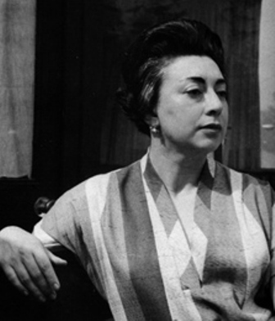
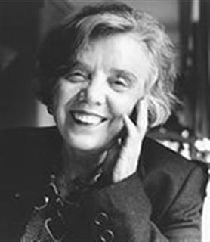
El Bildungsroman femenino en la literatura mexicana
Rosario Castellanos
Nace en México D.F. el 25 de mayo de 1925
Muere mientras servía como embajadora mexicana en Israel en 1974
Su familia provenía de la clase elite del estado de Chiapas, México
Finalizo sus estudios en la Facultad de Filosofía y Letras de la Universidad Autónoma de México (UNAM)
Elena Poniatowska
Nacida en Paris el 19 de mayo de 1933
Hija de padre polaco y madre mexicana
Comenzó su carrera como periodista en 1954
Permanece como una de las escritoras mexicanas con mayor reconocimiento en el mundo de la literatura
Ambas autoras son consideradas como parte de las escritoras feministas de Latinoamérica
Enfocan sus obras en transmitir la imagen de la mujer dentro de la sociedad mexicana
Notes:
Dos de las primeras escritoras quienes comenzaron a hacer uso del Bildungsroman femenino dentro de la literatura mexicana fueron Rosario Castellanos y Elena Poniatowska
Rosario Castellanos:
Nace en la ciudad de Mexico el 25 de mayo de 1925 y fallece en un tragico accidente en 1974 mientras servia como embajadora de Mexico en Paris
Sus estudios academicos fueron forjados en su mayoria dentro de la Facultad de filosofia y letras dentro de la UNAM
Por su parte Elena Poniatowska:
Hija de padre polaco y madre mexicana, nace en Paris el 19 de mayo de 1933, emigra a Mexico a los 8 años y alli donde termina su formacion academica
Comenzo como periodista en 1954 y de alli en adelante de convirtio en una escritora quien ha sigo cosechando frutos hasta la fechas
Ambas autoras, reconocidas en ocasiones como “las narradoras mexicanas” fueron denominadas como escritoras feministas
Enfocaron la mayor parte de sus tranajos retratar la imagen de la mujer dentro de la sociedad mexicana
Castellanos un tanto mas a la mujer de alta sociedad, mientras Poniatowska describe a la mujer comun y aquella quien usualmente no tiene voz social

Slide 7
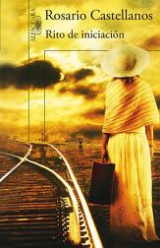
El Bildungsroman femenino en la literatura mexicana
Notes:
Para mi ensayo, utilice una obra de cada escriora
Rito de iniciacion de Rosario Castellanos
Hasta no verte jesus mio de Elena Poniatowska
Sin embargo en esta ocasion solo hare mecion del analisis literario basado en Rito de iniciacion

Slide 8
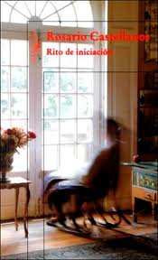
Rito de iniciación
Argumento:
Por medio un narrador en tercera persona Rosario Castellanos nos introduce a Cecilia Rojas; una joven de provincia con un buen estatus social quien se ve obligada a mudarse, después de sufrir una gran desilusión amorosa a culpa de su amado Enrique y de esta manera deshonrar las expectativas que tenía sus padres para ella. Ya que Cecilia no había sido capaz de casarse y formar una familia tradicional a su joven edad, sus padres consideraron que un poco de preparación académica le serviría para algún día lograrlo y también le borraría la rareza que ellos percibían en ella. A causa de esto, Cecilia se dirige a la ciudad de México para continuar sus estudios de historia dentro de la UNAM. Una vez en México, Cecilia comienza un trayecto de nuevas aventuras y experiencias que lograran marcar para siempre su vida y le ayudaran a madurar. Conoce al personaje de Lorenzo, quien la convence de incursionar a la Facultad de Filosofía y Letras de la universidad, donde ira surgiendo en ella la inquietud de convertirse en escritora. Además, la protagonista conoce a los personajes de Susana, Sergio, Martin, Alberto, Fernando y Ramón con quienes a la par dirige la asociación estudiantil de su respectiva facultad.. Con este último, Ramón, Cecilia mantiene un tórrido romance el cual le sirve como un trampolín de enseñanzas en cuestión a su concepción de las relaciones. Cecilia termina convirtiéndose en una mujer completamente distinta al final de la obra; una mujer que se deslinda por completo de toda atadura para ser ella misma y adquiere su libertad, dando así paso a la concepción del Bildungsroman femenino.
Notes:
Rito de inciacion nos narra la historia de Cecilia Rojas, una joven quien crece y es inculcada de una manera prescisa para llenar las expectabas sociales otorgadas a las mujeres de su clase social. Sus padres deciden mandarla a la ciudad de Mexico para que que sigua adelante con su educacion acdemica en la disciplina de historia. Sin embargo, sus padres solamente veian los estudios de Cecilia como una cualidad mas que su hija podria poseer y le ayudaria a ser una buena candidata al matrimonio, puesto que el matrimonio era la opcion ideal para el futuro de Cecilia. Al llegar a la ciudad de Mexico he instalarse el la UNAM, Cecilia emprende un nuevo camino que la llevaria descubrirse a si misma, a adquirir su libertad y de a formar su propia consiencia de la vida. De seta manera, poco a poco, todas las espectativas que sus padres tenian en Cecilia comienza a derrumbarse y se concive en ella a un ser autonomo capaz de luchar por lo que ella considera su felicidad.

Slide 9
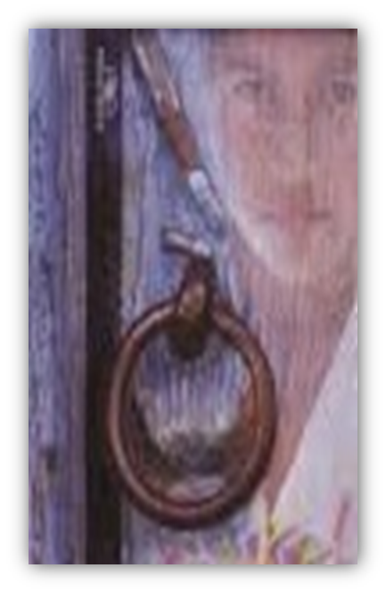
La Cecilia cautiva
“Cecilia se abandonaba a la ilusión de tener un destino, ilusión mil veces rota por los hechos de la vida cotidiana en la que a cada instante le era necesario preferir, rechazar, ir construyendo acto por acto, y lo que era aún más grave, decisión por decisión el futuro” (Castellanos, 14).
Notes:
Cecilia veía su futuro reflejado en la imagen y vida de su madre; una mujer sumisa, con la imagen perfecta de esposo y madre y la imagen de una familia ejemplo a la sociedad. Desde su infancia la vida de Cecilia había sido de cierta manera predestinada a cumplir con el rol de una mujer de hogar y distinguida dama de sociedad, por lo cual cada decisión tomada y cada paso dado debían de ser precisos para cumplir estas expectativas. Por lo tanto el tener un futuro distinto o un destino propio era meramente una ilusión la cual se quebrantaba dia tras dia al concebir la vida como solo una rutina sin salida.

Slide 10
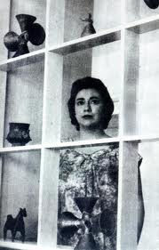
El camino a la libertad de Cecilia
Su Partida:
“…había llegado para Cecilia el momento de despojarse de los fragmentos de la infancia para escoger el rostro definitivo del adulto” (Castellanos, 14).
Notes:
Su partida a la ciudad de México termina convirtiéndose en esa puerta que por fin se abriría para escaparse de las cadenas que sus padres habían sembrado en ella, para deslindarse de aquellos principios que la habían atado y las expectativas que no la dejaban ser ella misma. El estar lejos de sus padres le brinda a Cecilia por fin la libertad que veía tan lejana. Una libertad que al principio no sabía cómo utilizar puesto que era un elemento completamente nuevo para ella. Se sentía soñada en un mundo distinto que le causaba una mezcla de sentimientos como miedo, alegría e incertidumbre. Mas sim embargo poco a poco Cecilia logra dominar su libertad y la usa para su propio beneficio y no solo eso, su mente de igual manera se va abriendo para tomar su propia conciencia de las cosas que la rodean y de elegir lo que a ella realmente le hará feliz.

Slide 11
La Cecilia autonoma
Su percepcion de la relaciones:
“Según esa terminología el macho poseía a la hembra, como el amo posee al animal que lleva su marca. Más para Cecilia los hechos podían interpretarse de otra manera: la hembra daba al macho la ocasión de arraigar, de nutrirse de unas savias y unas esencias indispensables, de tener un sustento sin el cual sobrevendrían la marchitez y la extinción” (Castellanos, 234).
Quien Cecilia decide ser:
“Yo quiero ser yo, oscura, quieta, anónima. Para mirar únicamente, para entender algo, por pequeño que sea, para decirme en secreto a mí misma eso que he entendido” (Castellanos, 322).
Notes:
El desarrollo de Cecilia la ayuda a ir tejiendo ideologías distintas y concepto diferente de si misma. La Cecilia cautiva y la Cecilia autónoma se convierten en dos seres distintos. Por ejemplo, en cuestión a las relaciones, Cecilia sabia de ellas solo lo que podía ver a través de sus padres. Que un matrimonio significaba la completa sumisión de una mujer y la posesión del hombre sobre ella. No veía una igualdad entre ambos seres y de igual manera no era capaz de valorar las cualidades de una mujer e inclusive de ella misma, en la existencia de una relación. Sin embargo, la llegada de Ramón a su vida la hizo cambiar por completo su manera de percibir la relación entre un hombre y una mujer. Se dio cuenta que tan importante el era hombre como la mujer y que ambos dependían el uno del otro para complementarse en cuestiones sentimentales. Comprendio que el hecho de estar en una relación era decisión propia y al igual una mujer era capaz de sobrevivir sin la compañía de un hombre, pues al final si una relación existía era para hacerlos a ambos felices si no simplemente no valía la pena. Por otra parte, en cuestiones de su persona. Cecilia se encuentra asi misma en el sentido de que logra comprender quien en realidad quiere ser. Se aferra a la idea de convertirse en escritora que es lo que en realidfad la apasiona. Entiende que el camino no será fácil que quizás tendrá que desechar varias hojas antes de escribir una buena historia, que quizás también la soledad será su única compañía. Pero a pesar de todo Cecilia decide seguir adelante y ser ella.

Slide 12
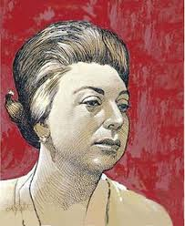
La realizacion del Bildungsroman femenino en Cecilia
“Pues he aquí que soy libre y que esta palabra es más grata a mis oídos y más reconfortante a mi espíritu que las demás por las que trocaba. Soy libre y mi libertad no es sino el agua que erro largamente en busca de su cauce. Y hasta ahora, no antes, hasta ahora lo encuentra y ya puede fluir, sin timidez y sin miedo y mientras fluye va reconociendo, con su forma ¡ay! con la que tan efusiva y definitivamente se desposa” (Castellanos, 354).
Notes:
Después de un largo trayecto, Cecilia el propósito marcado bajo el Bildungsroman femenino. Ella logra su autonomía y su libertad. Se deslinda por completo de todo y de todos. Esa libertad que alguna vez no sabía cómo usar, se vuelve en lo más preciado que le pudiese haber sido dado. Solo le faltaba tener que recorrer la vida sola, armarse de valor para fundirse en el desarrollo de sí misma y crear su propia consiencia. Al final podemos ver como si es posible para una mujer deslindarse de las normas impuestas por la sociedad e ir en contra de ellas para su propio beneficio.

Slide 13
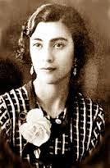
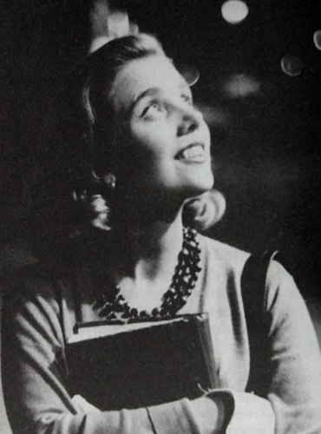
Conclusión
Castellanos y Poniatowska critican las normas sociales que afectan a la mujer dentro de la sociedad mexicana usando los conceptos del Bildungsroman femenino en sus obras y enseñándonos un desarrollo tanto moral como psicológico a través de los personajes de Cecilia Rojas y Jesusa Palancares quienes en si encierran varias de las característica encontradas dentro de las mujeres mexicanas.
Notes:
Castellanos y Poniatowska critican las normas sociales que afectan a la mujer dentro de la sociedad mexicana usando los conceptos del Bildungsroman femenino en sus obras y enseñandonos un desarrollo tanto moral como pshycologico a traves de los personajes de cecilia Rojas y Jesusa Palancares quinenes en si encierran varias de las caracterisican encontradas dentro de las mujeres mexicanas.

Slide 14
Bibliografia
Aizenberg, Edna. "El Bildungsroman Fracasado En La Literatura Latinoamericana: El Caso De Ifigenia, De Teresa De La Parra." State University of New York, n.d. Web. 3 Mar. 2014. <http%3A%2F%2Frevista-iberoamericana.pitt.edu%2Fojs%2Findex.php%2FIberoamericana%2Farticle%2Fdownload%2F4068%2F4236>.
Bezhanova, Olga. "La Angustia De Ser Mujer En El Bildungsroman Femenino: Varsavsky, Boullosa Y Grandes." Espéculo: Revista De Estudios Literarios, 41.41 (2009): no pagination.
Castellanos, Rosario. Rito De Iniciación. Col. Del Valle, México, D.F.: Alfaguara, 1997. Print.
Dellepiane, Angela. "Un Bildungsroman Feminista." Confluencia, 17.1 (2001): 130-134.
Gallego, Manuel López. "Bildungsroman. Historias Para Crecer / Bildungsroman. Stories to Grow." Tejuelo : Didáctica De La Lengua Y La Literatura, 18.1 (2013): 62-75.
Gutiérrez, Gloria Bautista. Voces Femeninas De Hispanoamérica: Antología. Pittsburgh, PA: Univ. of Pittsburgh Pr., 1996. Print.
Hardin, James N. Reflection and Action: Essays on the Bildungsroman. Columbia, SC: University of South Caroina, 1991. Print.
López, Irma, Anthony Spanos, and Tony Spanos. "Antonia Y Demasiado Amor': El 'Bildungsroman': Su Estrategia Y Definición En La Experiencia Mexicana Femenina." Confluencia, 13.1 (1997): 120-130.
Lutes, Leasa Y. Allende, Buitrago, Luiselli: Aproximaciones Teóricas Al Concepto Del "Bildungsroman" Femenino. New York: P. Lang, 2000. Print.
Poniatowska, Elena. Hasta No Verte, Jesús Mío. México: Ediciones Era, 1969. Print.
Vadillo Buenfil, Carlos. "A La Busca De Un Lugar En El Mundo: Los Abel, Primer Bildungsroman De Ana María Matute." Confluencia: Revista Hispánica De Cultura Y Literatura, 28.2 (2013): 149-162.
"Bildungsroman." Merriam-Webster. Merriam-Webster, n.d. Web. 08 Apr. 2014. <http://www.merriam-webster.com/dictionary/bildungsroman>.
Notes:
En seta bibliografia estan citados los recursos que use para adquirir la informacion de mi tesina

Slide 15
Muchas gracias por su atencion
Notes:
Muchas gracias por su atencion.

